Slide 1
Network 종류 변경하여 비교해보기
2021. 07. 29
길다영
https://velog.io/@arittung/3D-Room-Reconstruction-Using-HorizonNet-Network-%EC%A2%85%EB%A5%98-%EB%8B%A4%EB%A5%B4%EA%B2%8C-%ED%95%B4%EA%B0%80%EB%A9%B4%EC%84%9C-%EB%B9%84%EA%B5%90 참고.
https://github.com/sunset1995/HorizonNet 참고.

Slide 2
Contents
1
Network 종류와 기본 설정
Network 종류
기본 설정
2
결과 분석
결과 분석
결과 비교
3
오류

Slide 3
1
Network 종류와 기본 설정
Network 종류
기본 설정

Slide 4
1
Network 종류와 기본 설정 - Network 종류
ResNet 18
ResNet 34
ResNet 50
ResNet 101
ResNet 152
ResNext50_32x4d
ResNext101_32x8d
DenseNet 121
DenseNet 169
DenseNet 161
DenseNet 201

Slide 5
1
Network 종류와 기본 설정 – 기본 설정
설정
Batch_size = 1, Epoch = 300으로 고정.
Epoch를 늘리고 싶었으나, 시간이 너무 오래 걸려 하지 못함.
Desenet121의 경우, 코드 실행 시 블루스크린이 계속 발생하여 epoch=200로 훈련함.
실행할 수 없는 Network
다음의 경우, 코드가 실행되지 않았다. 메모리 문제인 것 같다.
Resnet152
ResNext101_32x8d
DenseNet169, DenseNet 161, DenseNet 201

Slide 6
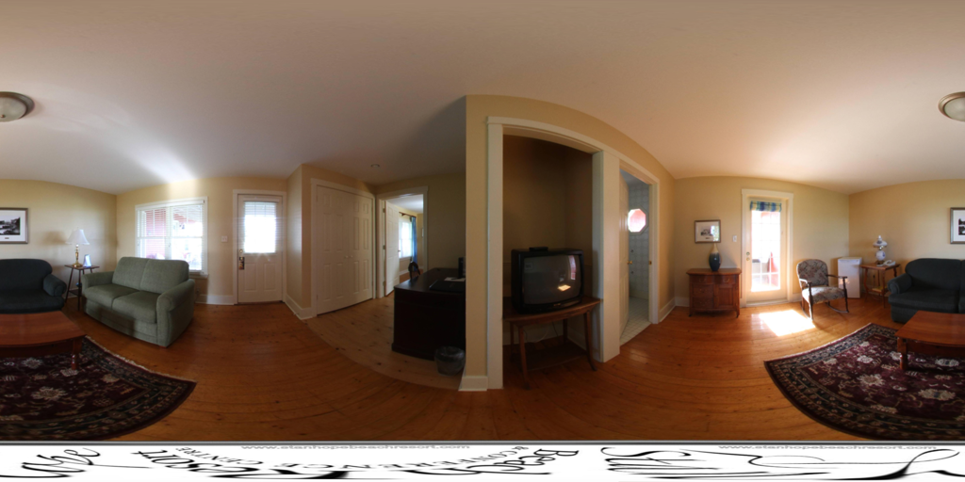
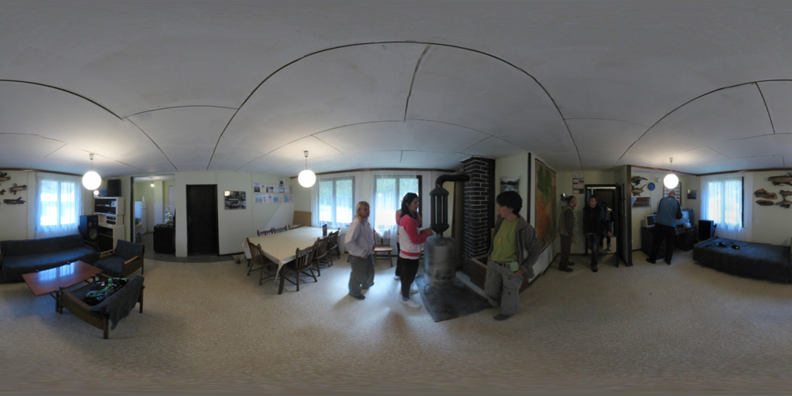
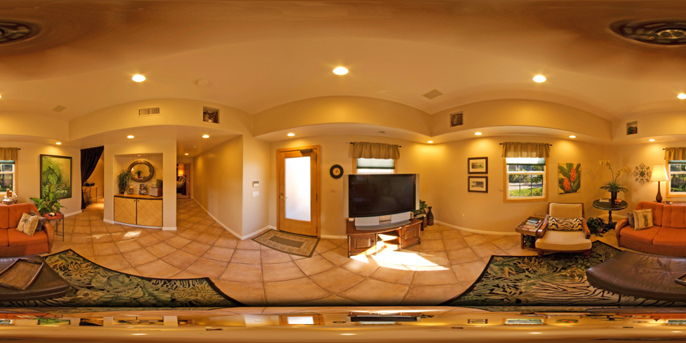
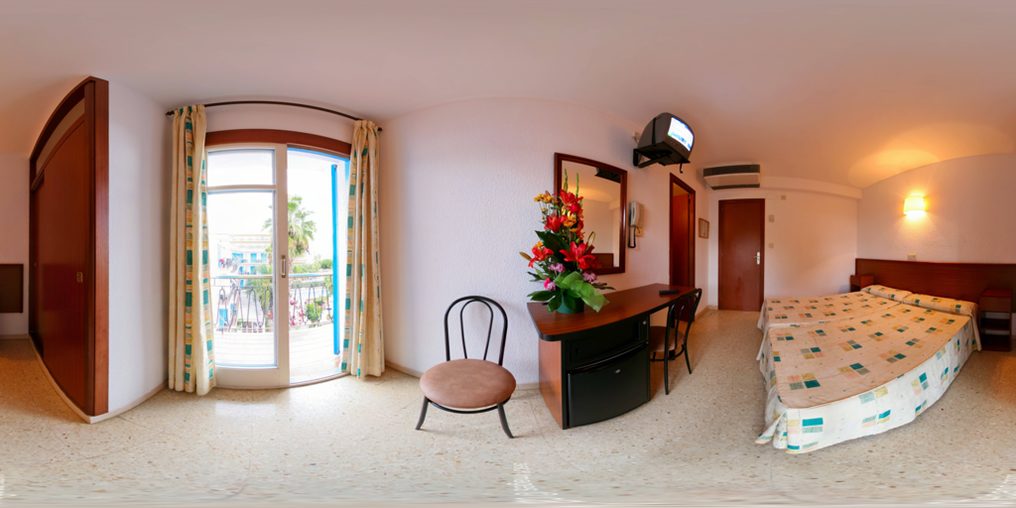
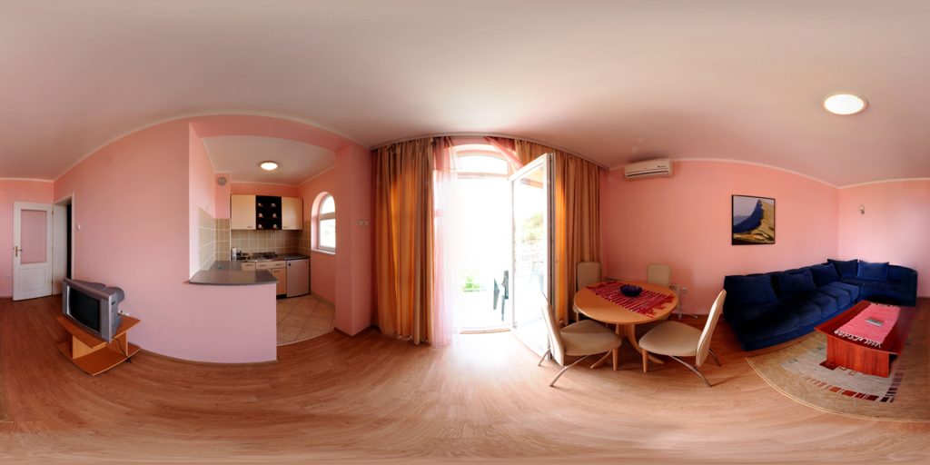
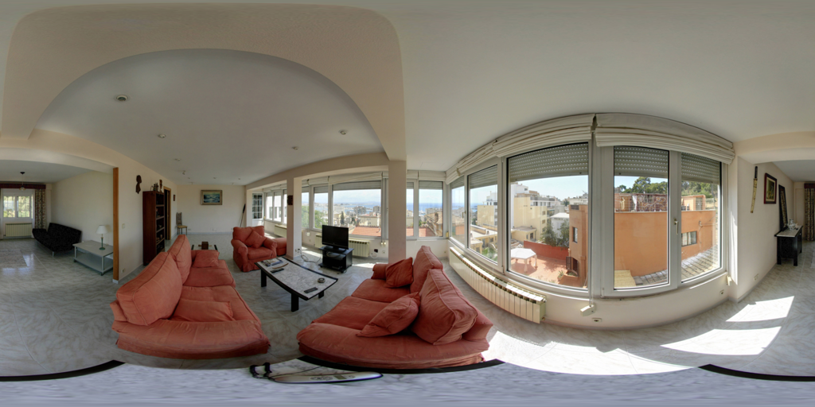
1
Network 종류와 기본 설정 – 기본 설정
입력 이미지
Pano_01.png
Pano_07.png
Pano_13.png
Pano_15.png
Pano_18.png
Pano_20.png

Slide 7
2
결과 분석
결과 분석
결과 비교

Slide 8
2
결과 분석 – 결과 분석
육안으로 확인 시, 액자의 위치 등을 고려하여 벽을 추정해봤을 때 ResNet50이나 ResNext50_32x4d이 대체적으로 성능이 좋아 보임.
Network 종류마다 사진의 가로 세로 비율이 다름. → 🤔 원인이 뭐징..?
Densenet은 대체적으로 코드 실행이 어려웠다. 계속 블루스크린이 떴고, 메모리 초과 오류가 발생하였다.

Slide 9
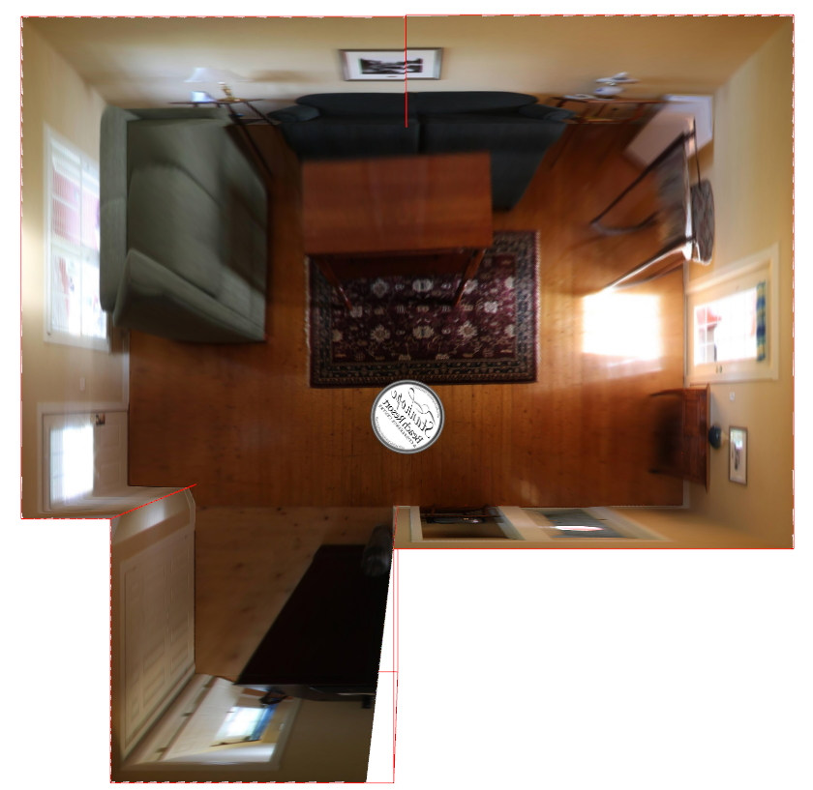
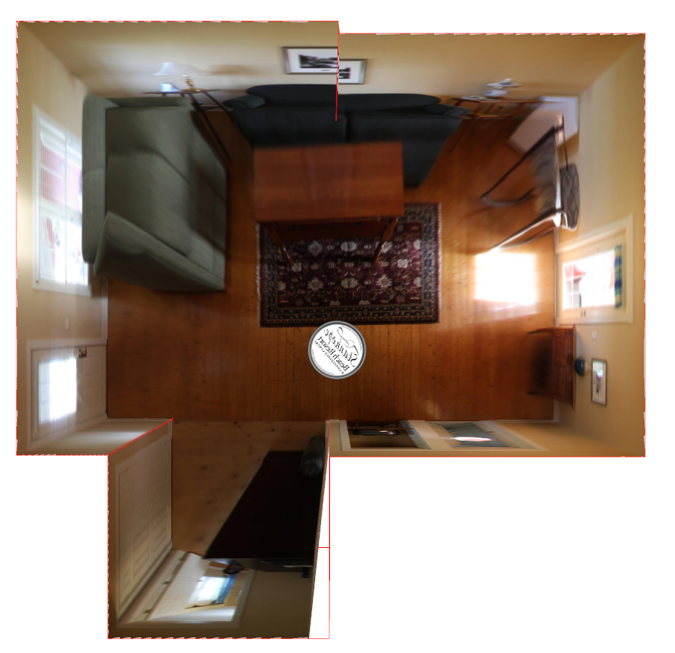
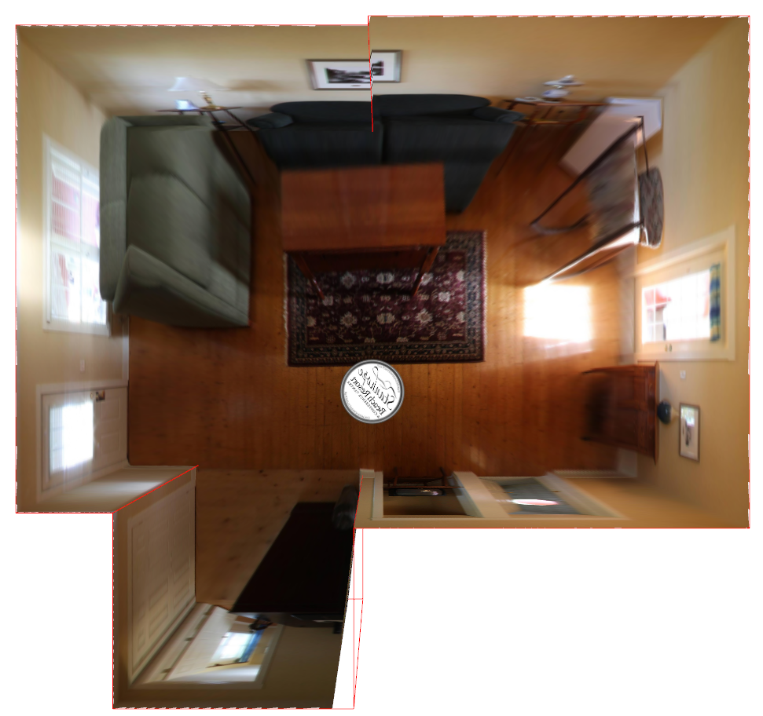
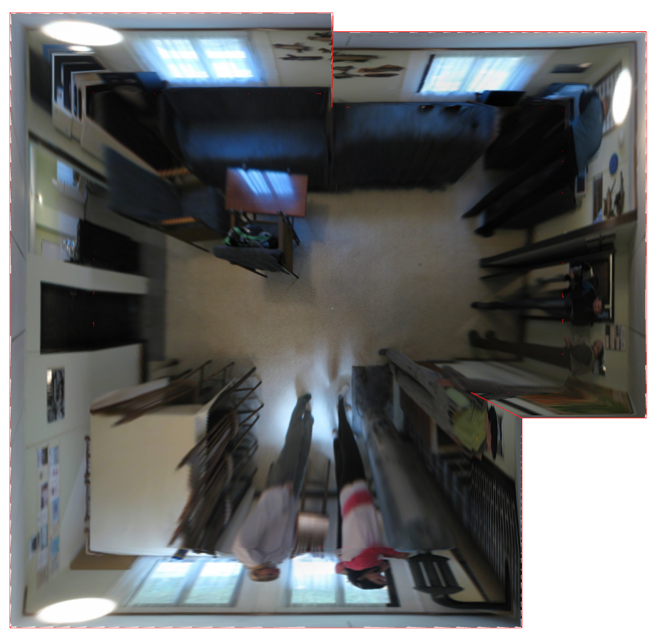
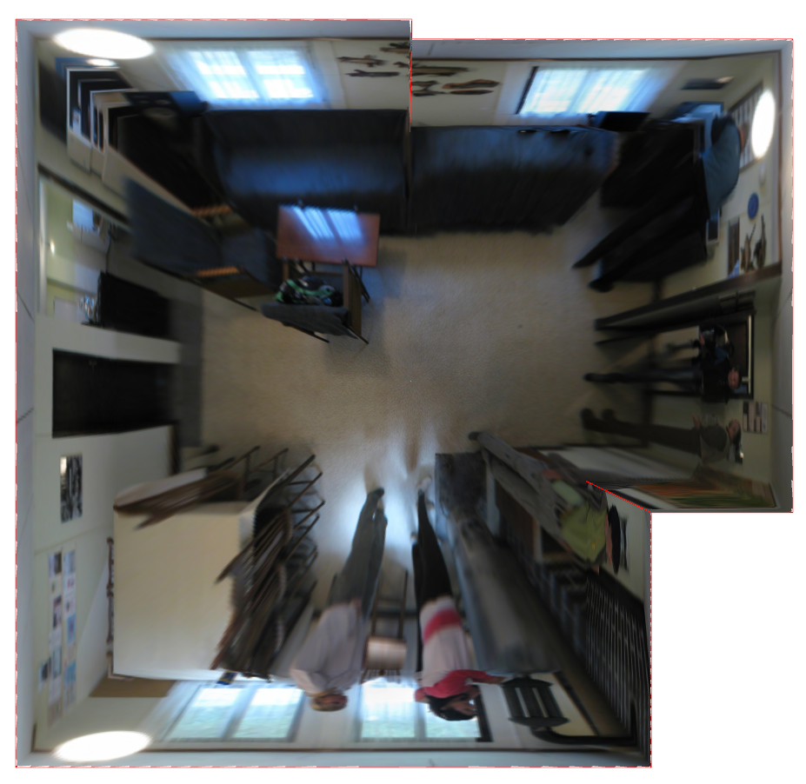
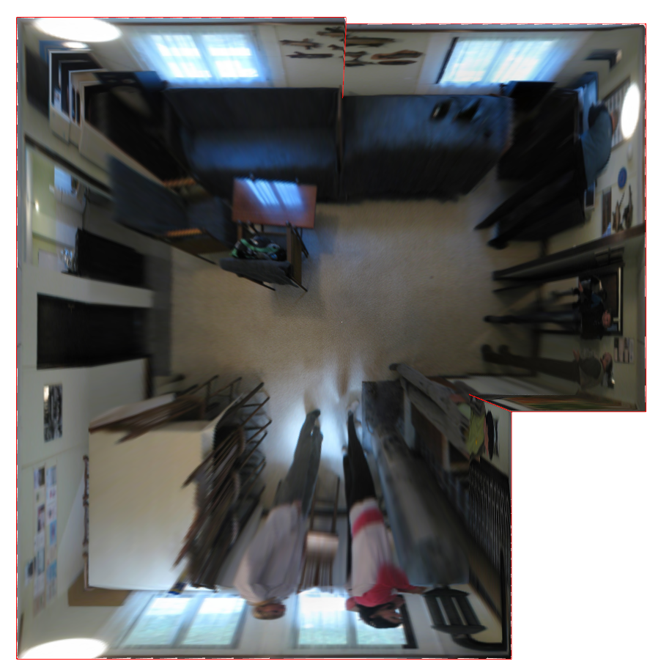
2
결과 분석 – 결과 비교
Img _name | resnet50 | resnet101 | resnet34
Pano_01
Pano_07

Slide 10
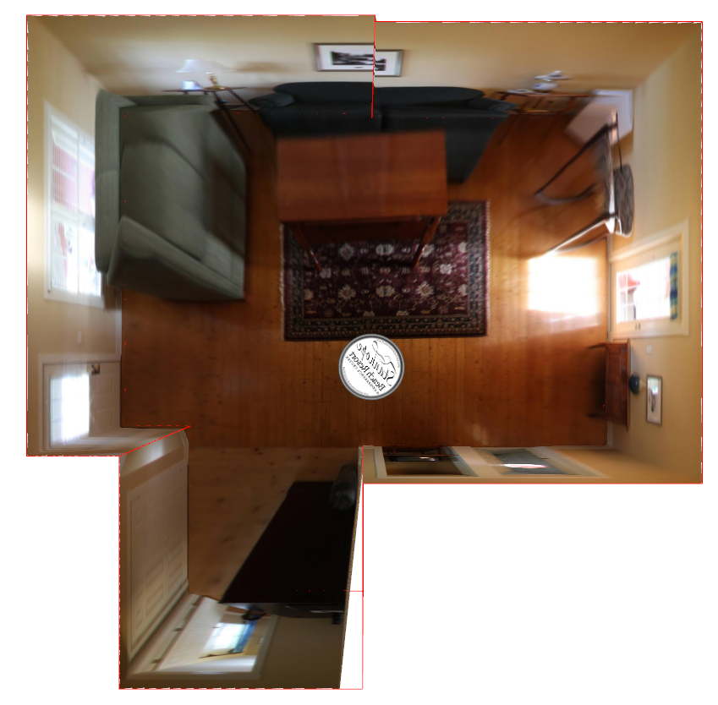
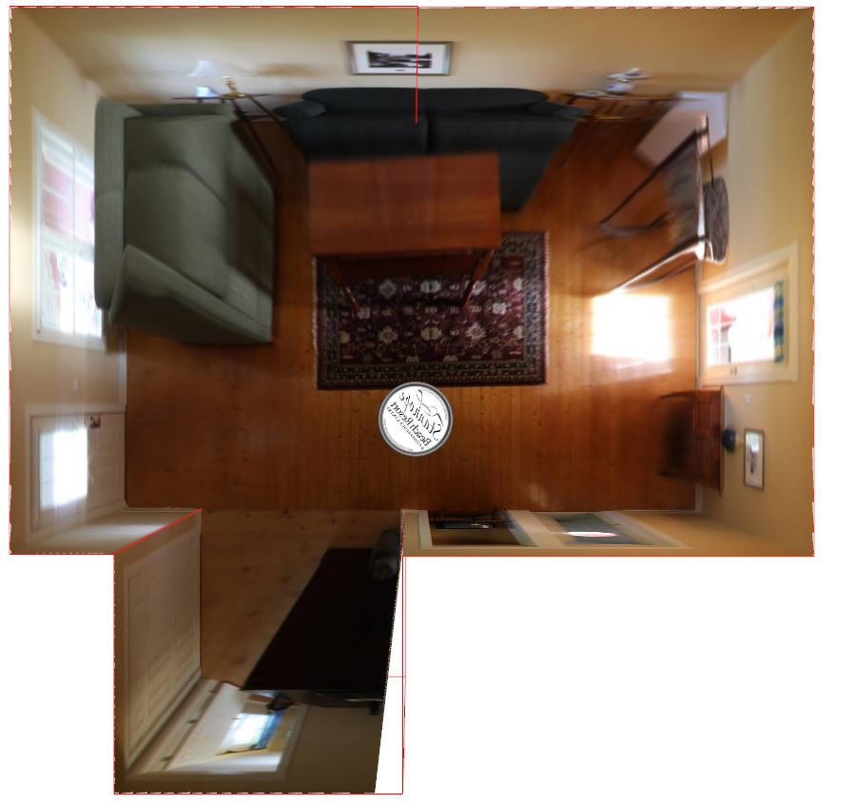
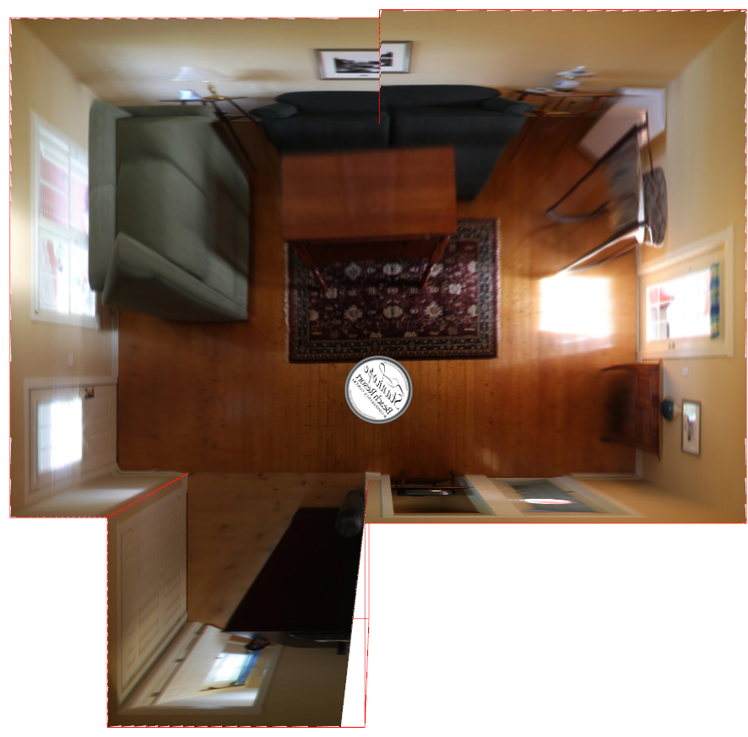
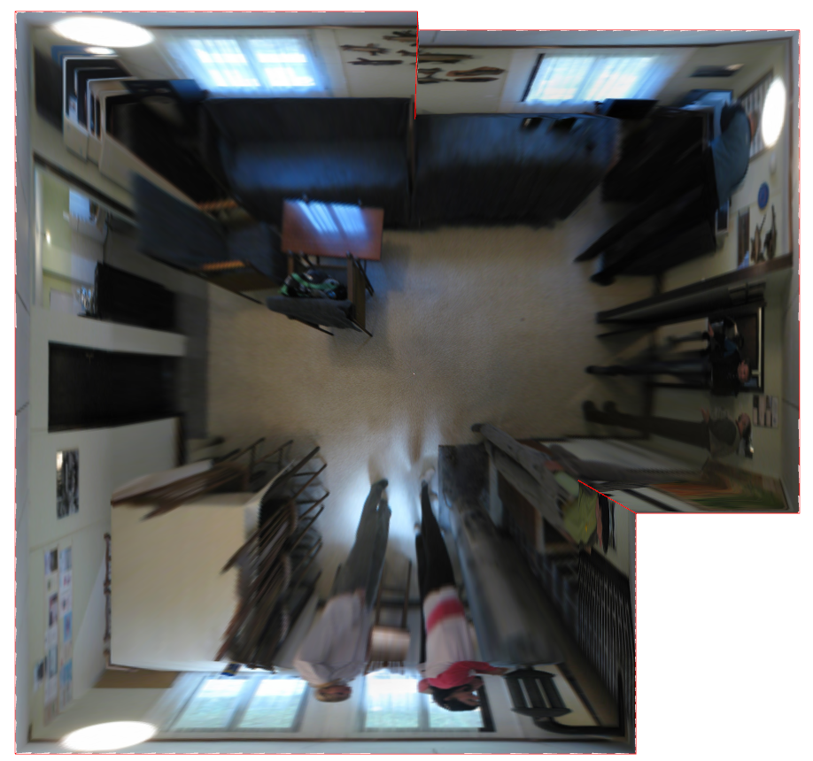
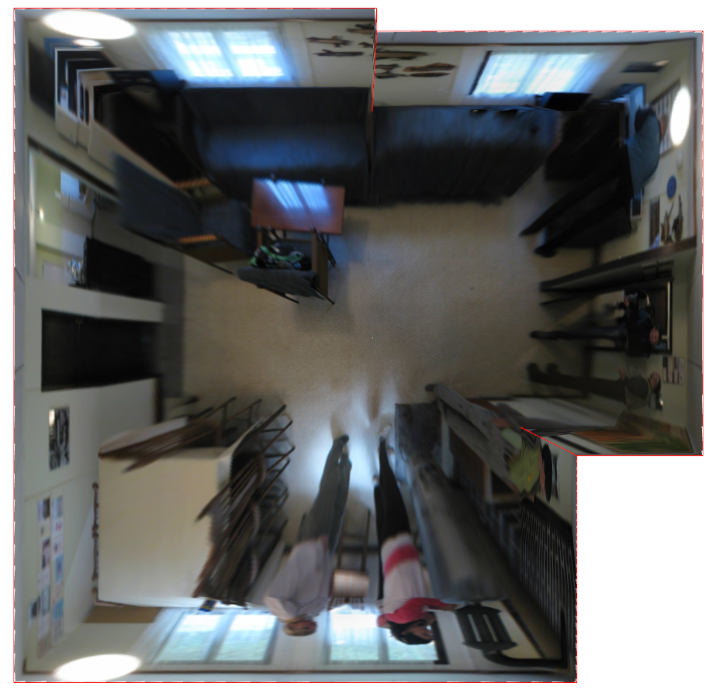
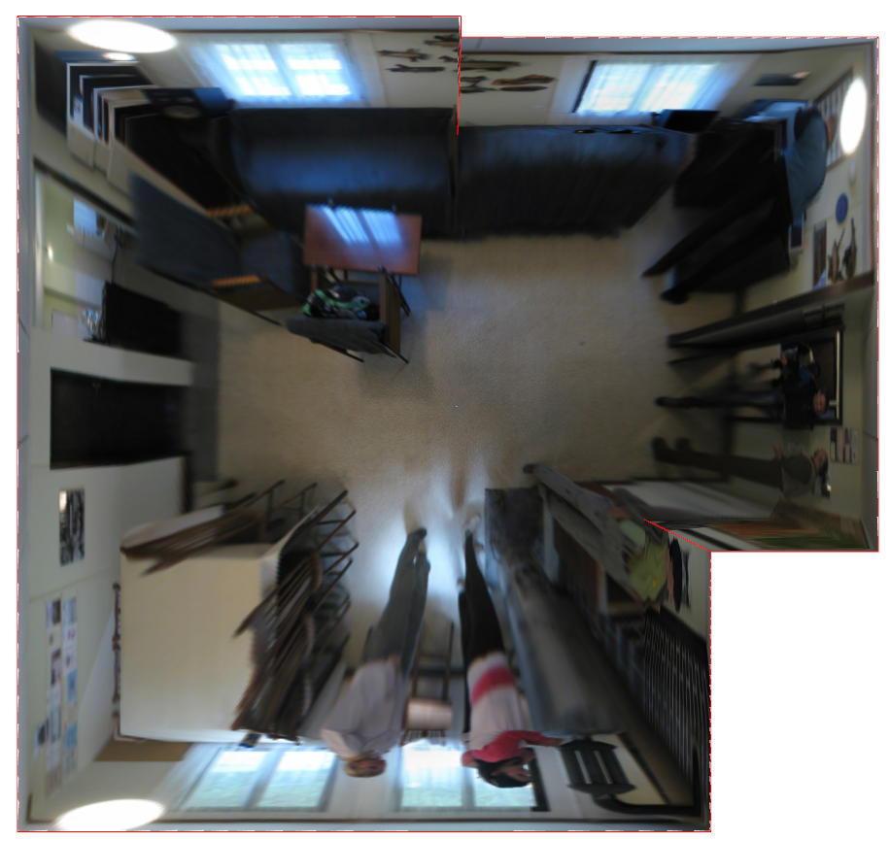
2
결과 분석 – 결과 비교
Img _name | resnet18 | ResNext50_32x4d | DenseNet 121
Pano_01
Pano_07

Slide 11
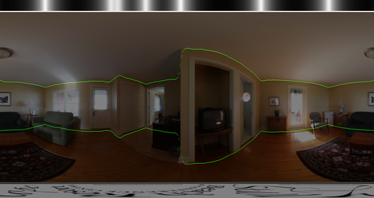

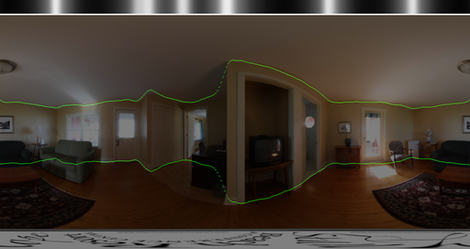
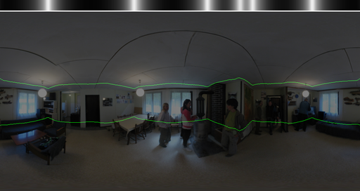


2
결과 분석 – 결과 비교
Img _name | resnet50 | resnet101 | resnet34
Pano_01
Pano_07

Slide 12


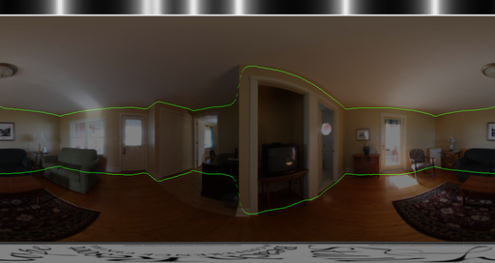
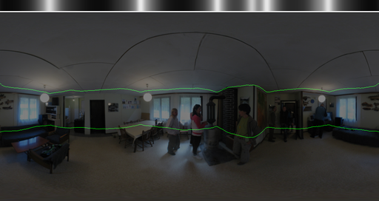


2
결과 분석 – 결과 비교
Img _name | resnet18 | ResNext50_32x4d | DenseNet 121
Pano_01
Pano_07

Slide 13
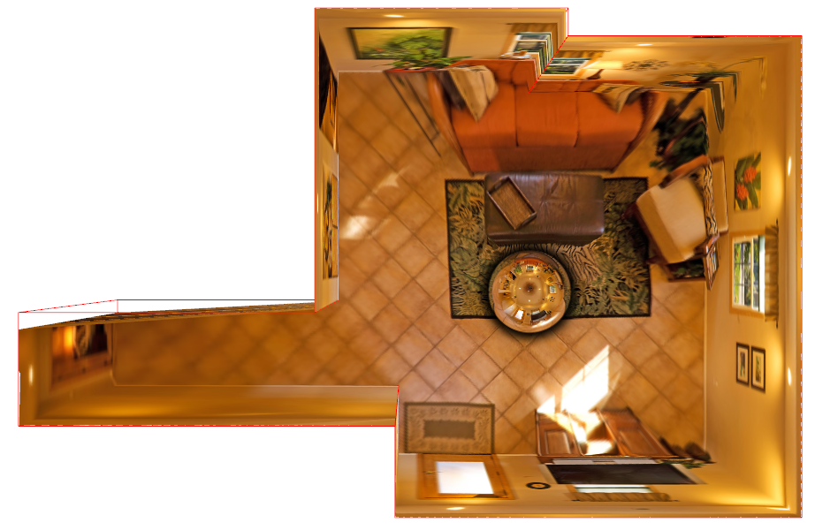
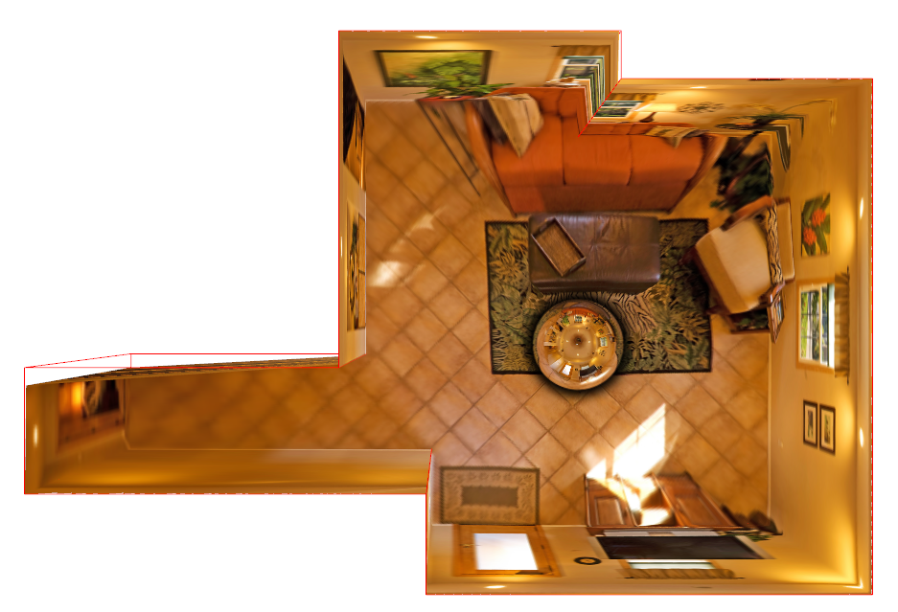
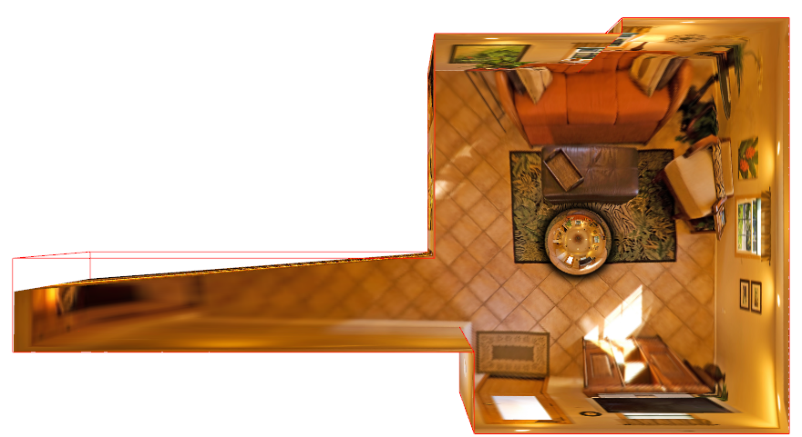
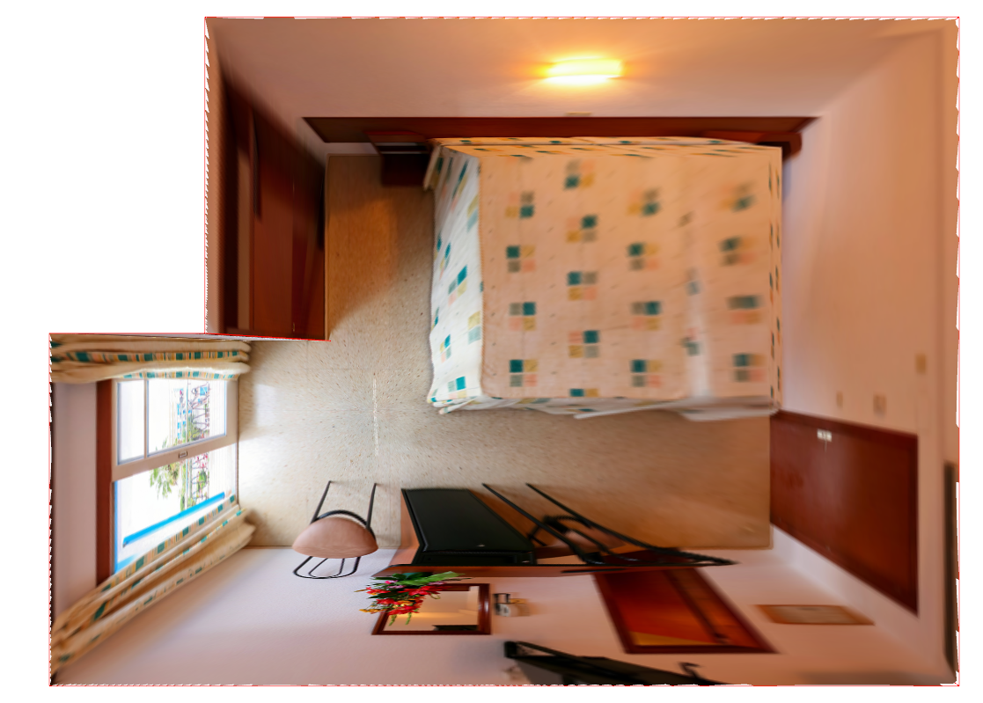
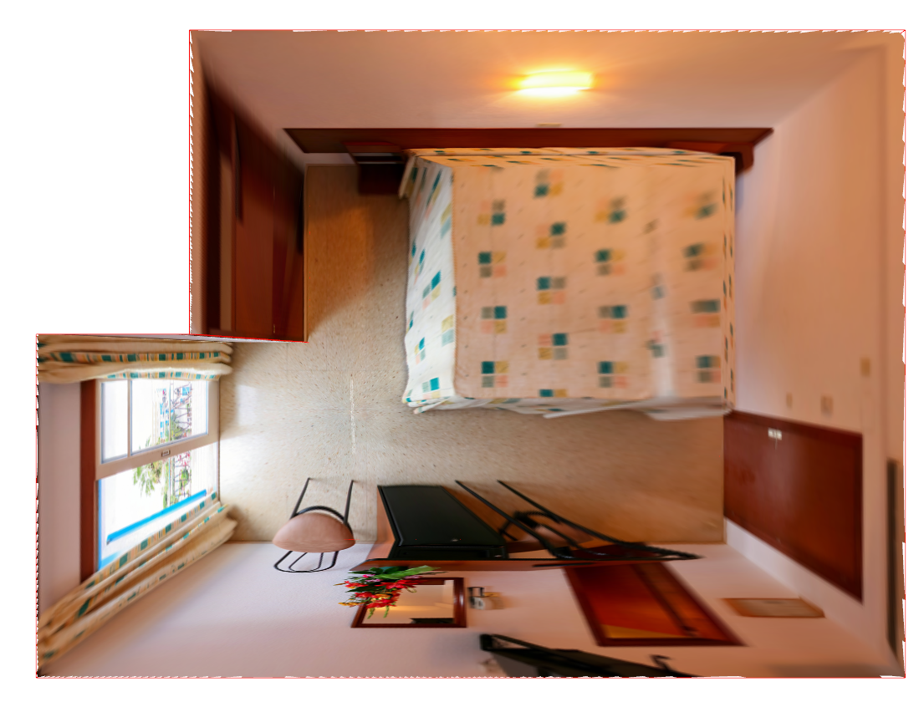
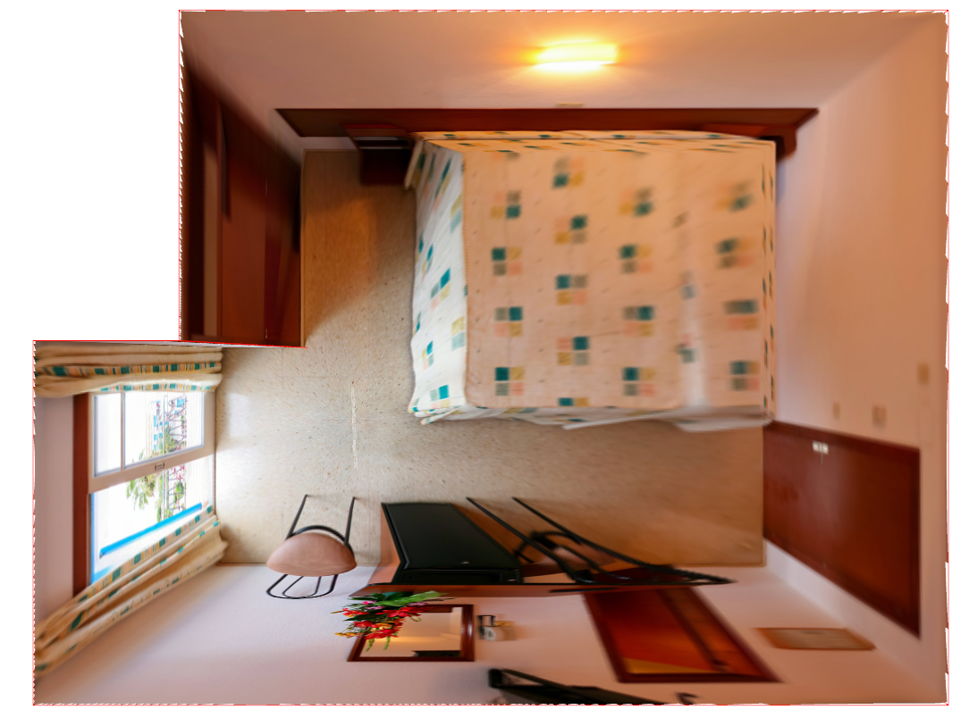
2
결과 분석 – 결과 비교
Img _name | resnet50 | resnet101 | resnet34
Pano_13
Pano_15

Slide 14
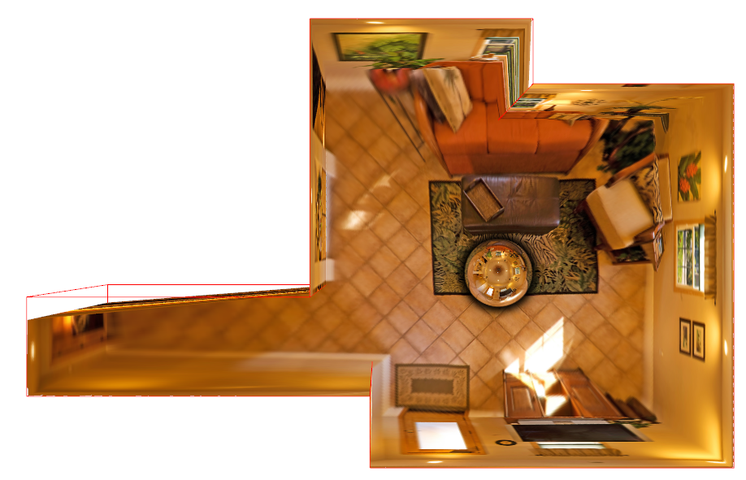
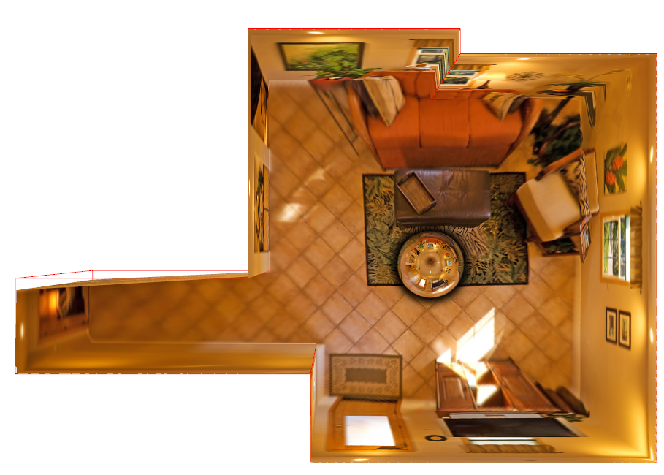
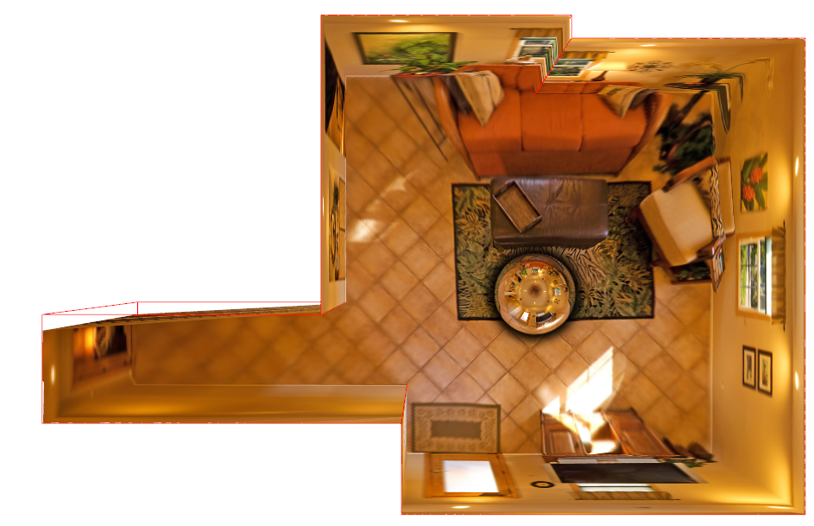
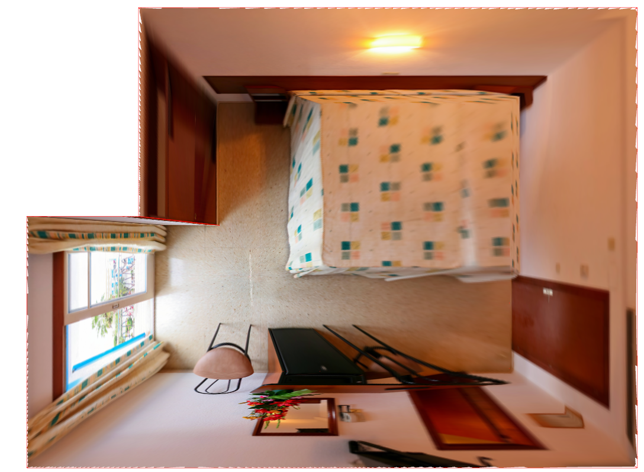
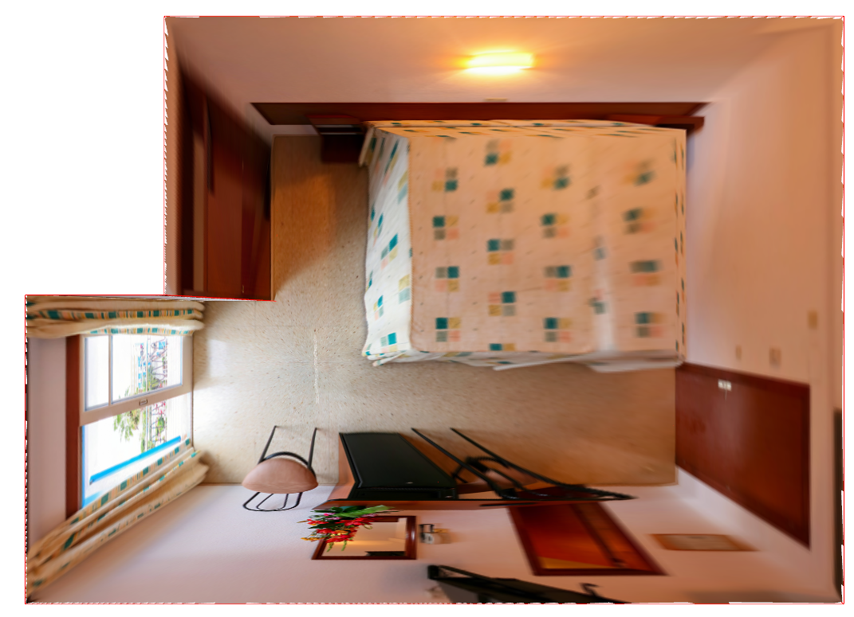
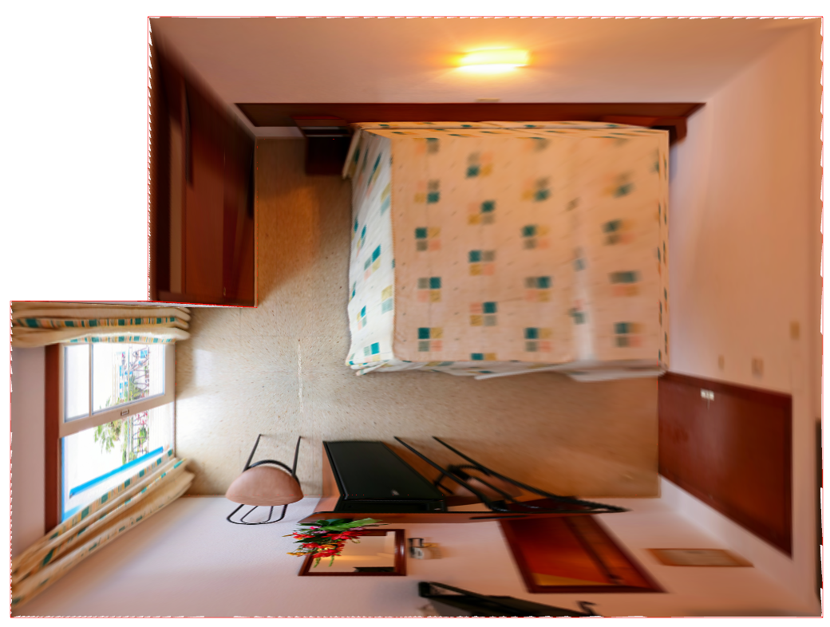
2
결과 분석 – 결과 비교
Img _name | Resnet18 | ResNext50_32x4d | DenseNet 121
Pano_13
Pano_15

Slide 15
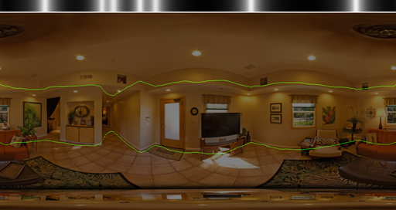
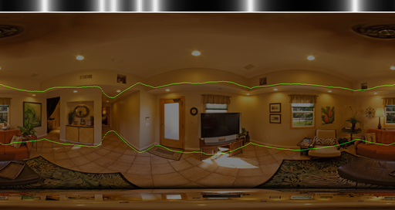
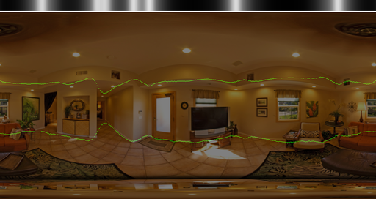
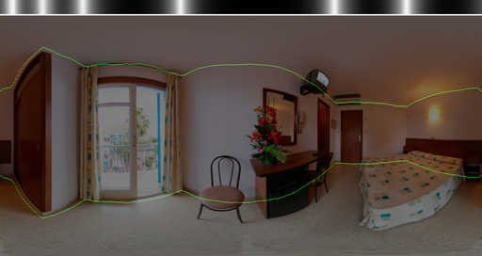
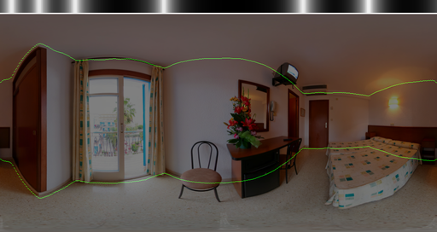
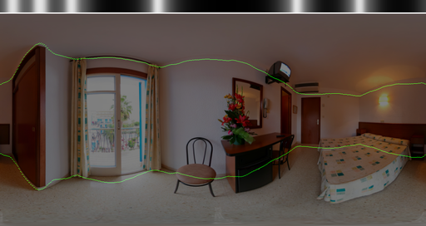
2
결과 분석 – 결과 비교
Img _name | resnet50 | resnet101 | resnet34
Pano_13
Pano_15

Slide 16



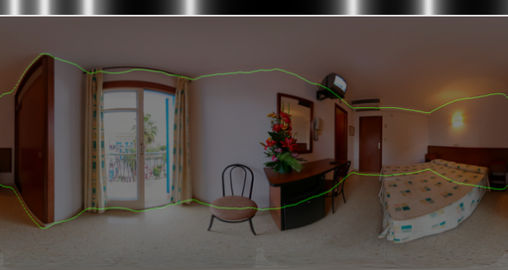

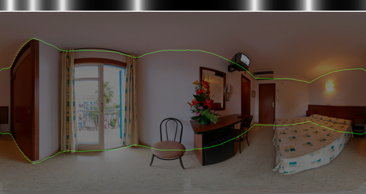
2
결과 분석 – 결과 비교
Img _name | Resnet18 | ResNext50_32x4d | DenseNet 121
Pano_13
Pano_15

Slide 17
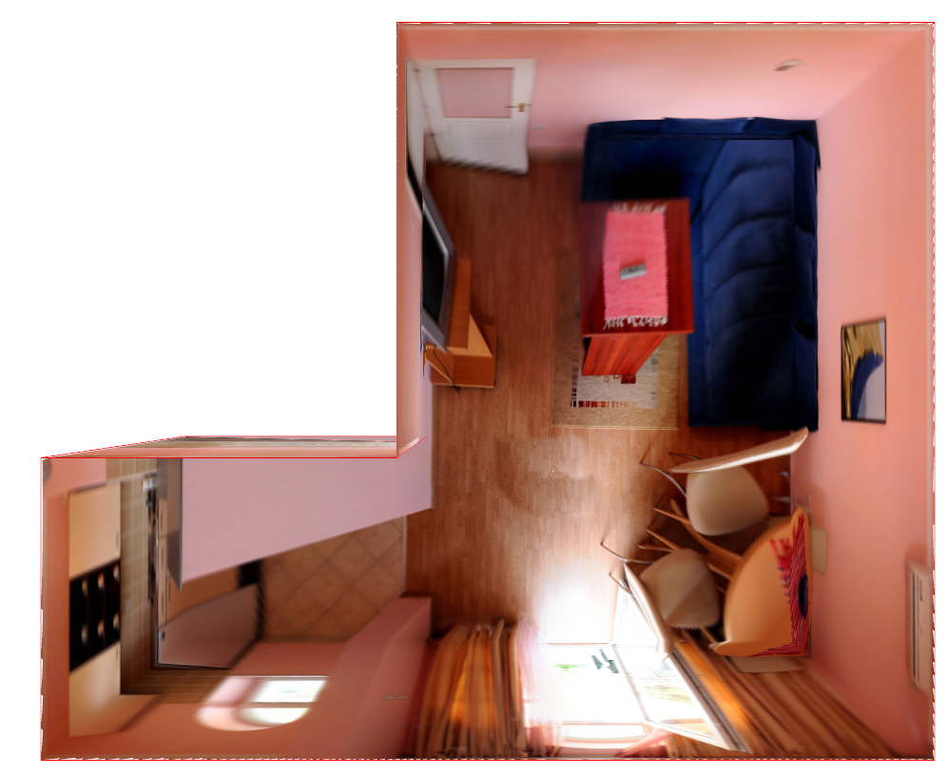
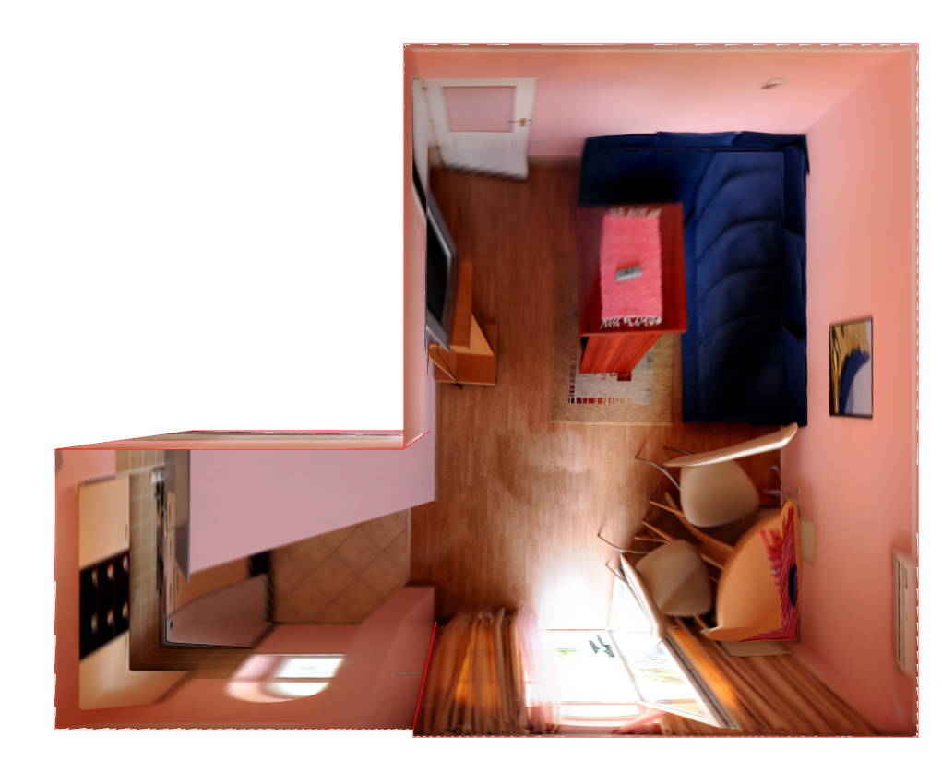
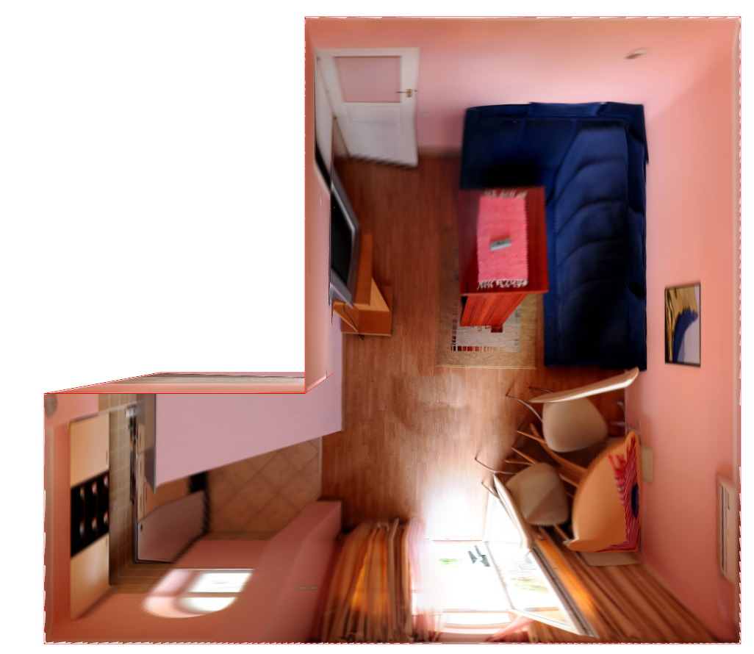
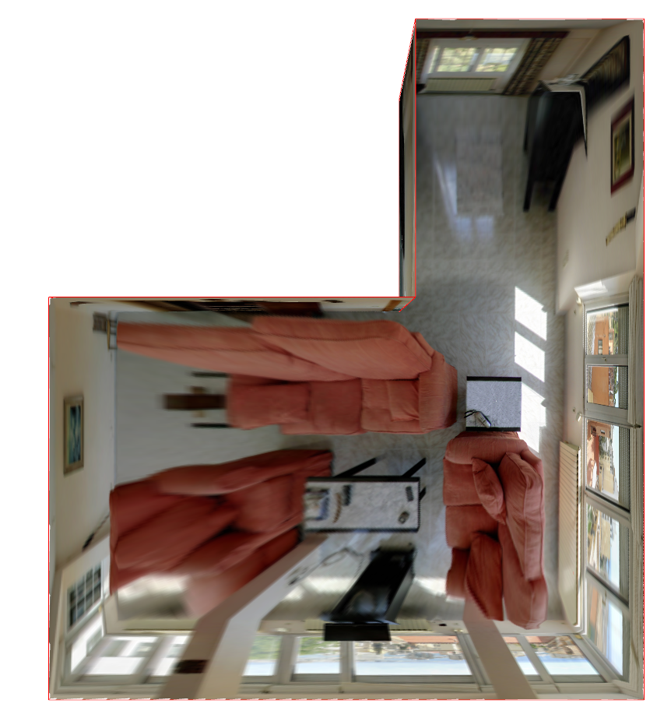
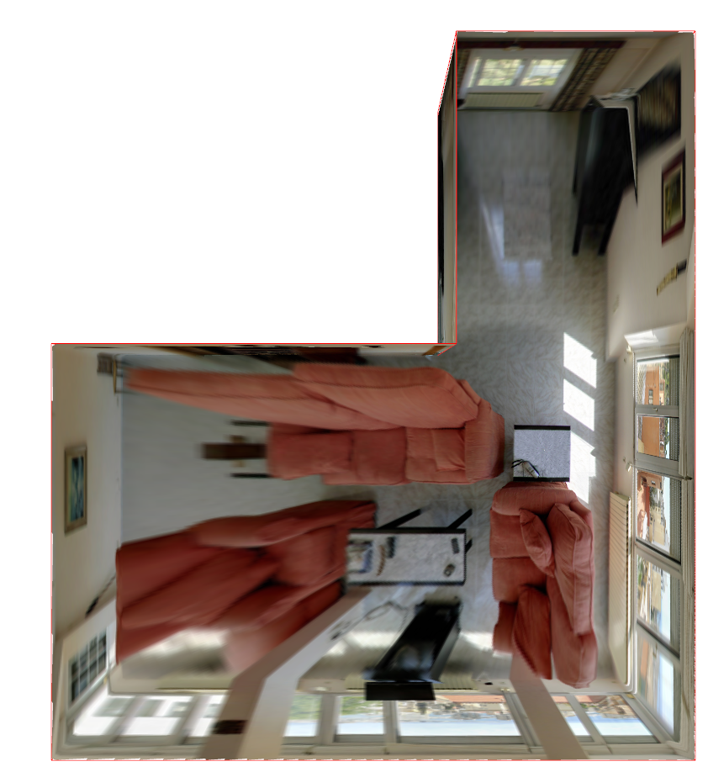
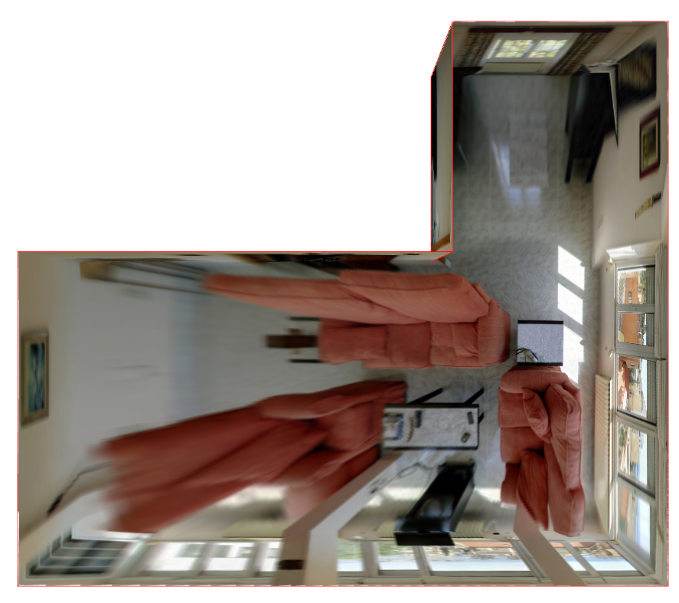
2
결과 분석 – 결과 비교
Img _name | resnet50 | resnet101 | resnet34
Pano_18
Pano_20

Slide 18
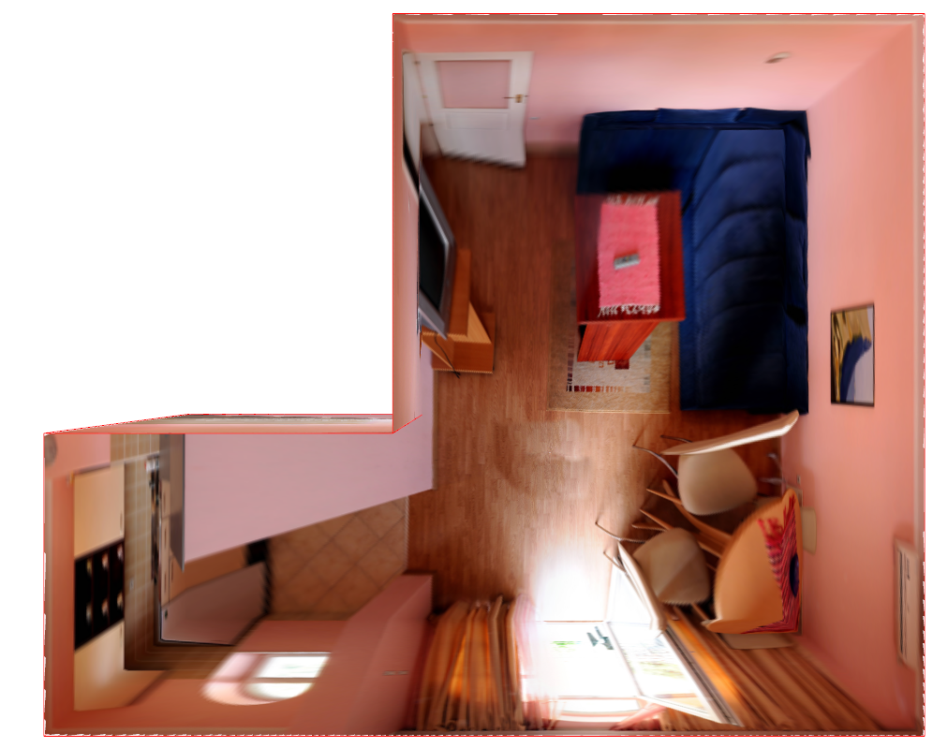





2
결과 분석 – 결과 비교
Img _name | Resnet18 | ResNext50_32x4d | DenseNet 121
Pano_18
Pano_20

Slide 19






2
결과 분석 – 결과 비교
Img _name | resnet50 | resnet101 | resnet34
Pano_18
Pano_20

Slide 20






2
결과 분석 – 결과 비교
Img _name | Resnet18 | ResNext50_32x4d | DenseNet 121
Pano_18
Pano_20

Slide 21
3
오류

Slide 22

3
오류
다음의 에러가 발생하여 진행하지 못함. 메모리 문제인가..?😢

Slide 23

3
오류
다음의 에러가 발생하여 진행하지 못함. 메모리 문제인듯..?😢

Slide 24

3
오류
다음의 에러가 발생하여 진행하지 못함. 메모리 문제인듯..?😢

Slide 25

3
오류
다음의 에러가 발생하여 진행하지 못함. 메모리 문제인듯..?😢

Slide 26

3
오류
다음의 에러가 발생하여 진행하지 못함. 메모리 문제인듯..?😢

Slide 27
THANK YOU
The End

